Slide 1

О функциях социально-педагогических центров в решении вопросов защиты прав детей
Республиканский совет директоров социально-педагогических центров
Белевич Татьяна Алексеевна, директор Учреждения «Национальный центр усыновления Министерства образования Республики Беларусь»
Минск, 13 августа 2026 года

Slide 2
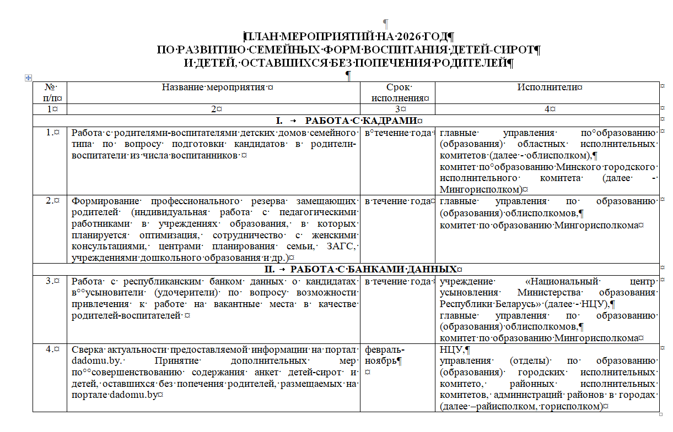


Slide 3

На воспитании в 7257 семьях граждан находится 11450 детей-сирот и детей, оставшихся без попечения родителей (-170 r 1 января 2025 года)
Из них:
− 7410 детей в 5835 опекунских семьях
− 2162 ребенка в 1226 приемных семьях
− 1878 детей в 283 детских домах семейного типа
В 6812 детей - в 4061 семьях усыновителей
На 1 января 2026 года

Slide 4
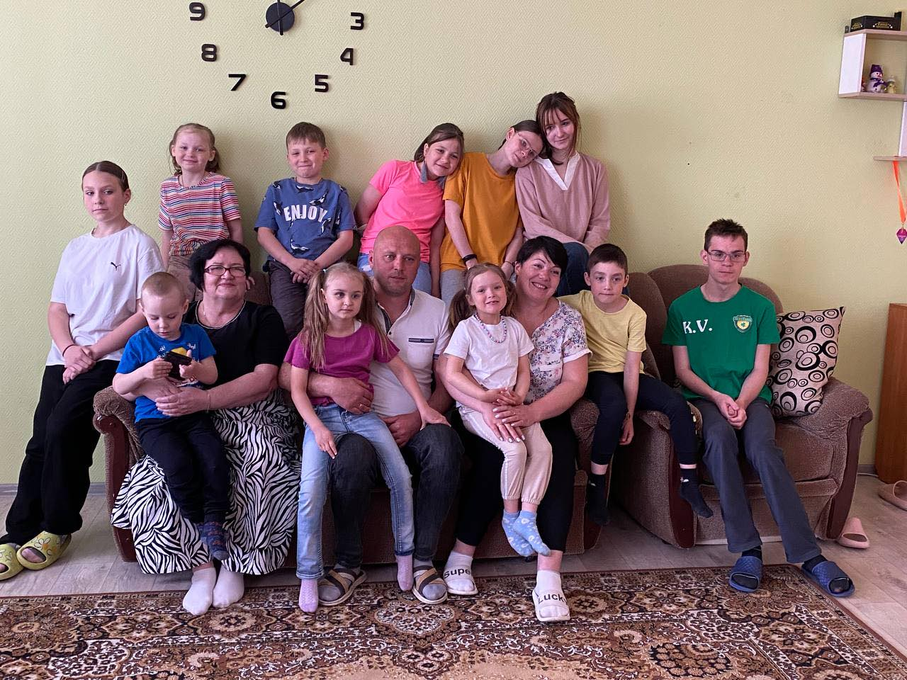
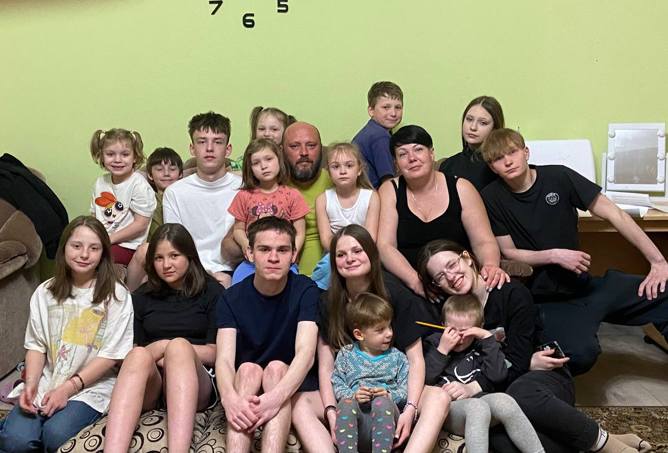
ДДСТ Первомайского района г.Минска.
Каминские и лицкевичи

Slide 5
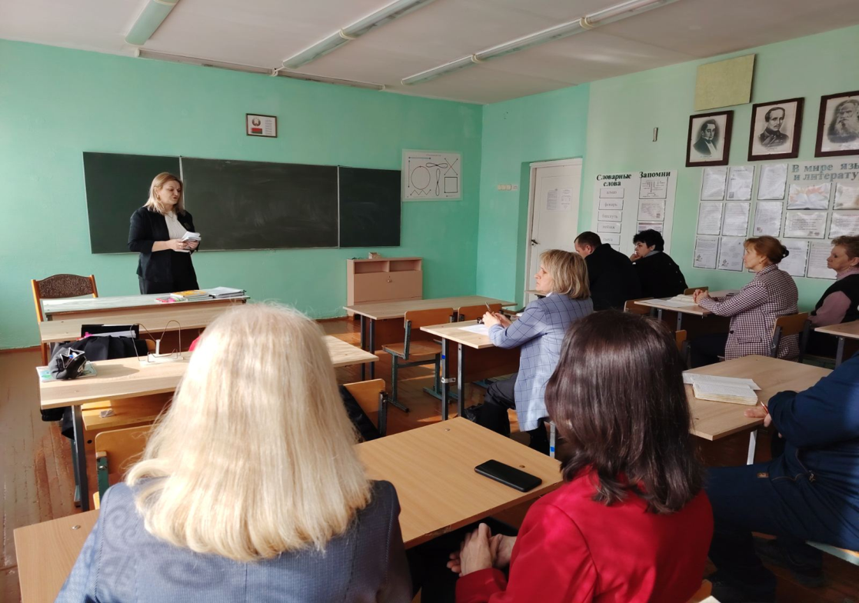
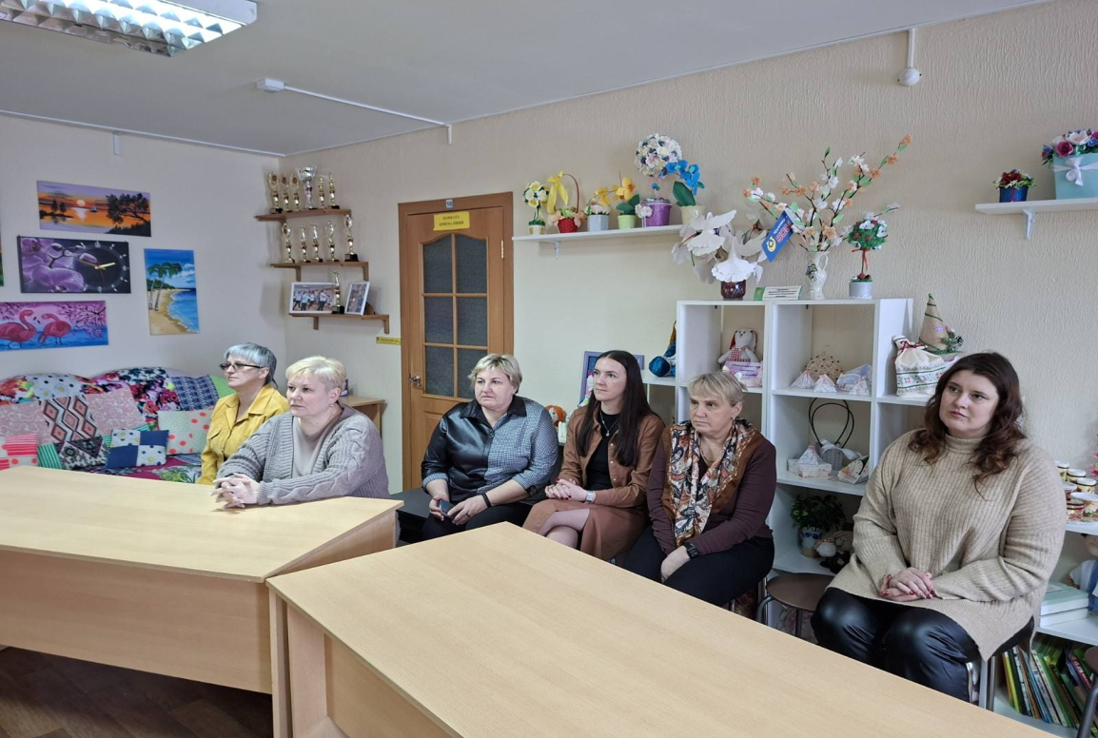
ГУО «Социально-педагогический центр Ивацевичского района» Брестская область
ГУО «Круглянский районный социально-педагогический центр» Могилевская область

Slide 6
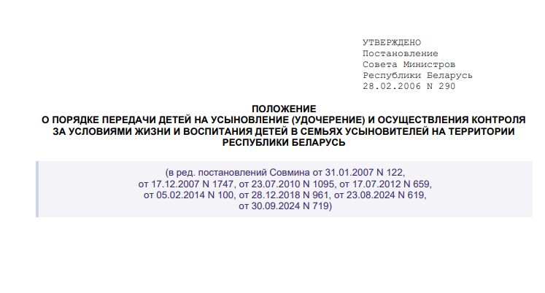
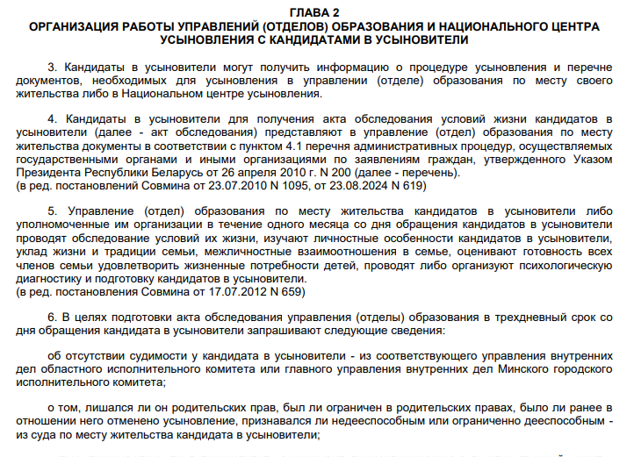

Slide 7

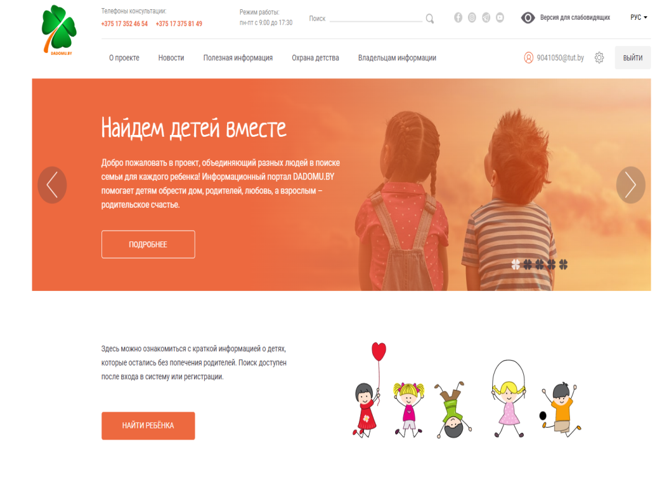
Зарегистрировано пользователей - 47430 (на 01.01.2020 – 23 556)
На 01.07.2026 размещены сведения о 3 823 детях.
Из них: в 1099 анкет добавлены видеоролики (28,7%)
Посещаемость портала - более 30 тысяч человек за 1 полугодие 2026 года (за 2025 год – 56 тысяч человек)
Область | Всего добавлено видеороликов к актуальным анкетам | Из них создано в 1 полугодии 2026 года
Брестская область | 54 | 0
Витебская область | 84 | 10
Гомельская область | 510 | 111
Гродненская область | 132 | 8
Могилевская область | 129 | 5
Минская область | 148 | 42
г. Минск | 42 | 23
Итого | 1099 | 198
За 1 полугодие 2026 года в новостной рубрике размещена информация о 29 детях

Slide 8

ФОРМИРОВАНИЕ РЕСПУБЛИКАНСКОГО БАНКА ДАННЫХ ОБ УСЫНОВЛЕНИИ (УДОЧЕРЕНИИ),
СОПРОВОЖДЕНИЕ СЕМЕЙ УСЫНОВИТЕЛЕЙ
Направления, требующие дополнительного внимания:
Порядок предоставления ЛКР-У и информаций об изменении места нахождения ребенка
Отработка родственных связей
Усыновление из замещающих семей
Формирование личных дел усыновленных детей, их сопровождение, оказание психологической помощи
Справочно: На 01.07.2026 в республиканском банке данных 5788 детей, подлежащих усыновлению

Slide 9
ОБСЛЕДОВАНИЕ УСЛОВИЙ ЖИЗНИ И ВОСПИТАНИЯ ДЕТЕЙ
Национальным центром усыновления за 1 полугодие 2026 года посещено 175 семей, в них 537 детей:
- ДДСТ – 42/299
- приемные – 60/152
- опекунские – 4/6
- усыновители – 69/80
Самые частые рекомендации специалистам районов:
Не допускать превышения количества помещенных детей в ДДСТ.
Осуществлять посещение семей специалистами опеки и попечительства совместно с педагогами-психологами СПЦ.
Применять индивидуальный подход при посещении семей и составлении актов обследования условий жизни и воспитания усыновленных детей.
Проводить профилактические беседы с замещающими родителями об ответственности за воспитание детей, их безопасность, занятость, следить за своевременным обращением за оказанием медицинской помощи. Фиксировать данные рекомендации в актах.
Предлагать возможности для получения психологической помощи.

Slide 10

Данные об отмене усыновления (удочерения) по регионам
Длительность пребывания в семье | детей | семей | до 2-х лет |  |  | 2-4 лет |  |  | от 5 лет и больше
Возраст на момент отмены |  |  | до 5 лет | 5-9 лет | от 10 и старше | до 5 лет | 5-9 лет | от 10 и старше | до 5 лет | 5-9 лет | от 10 и старше
Брестская | 2 | 2 | 0 | 0 | 0 | 0 | 1 | 0 | 0 | 0 | 1
Витебская | 1 | 1 | 0 | 0 | 0 | 0 | 0 | 0 | 0 | 0 | 1
Гомельская | 1 | 1 | 0 | 0 | 0 | 0 | 0 | 0 | 0 | 0 | 1
Гродненская | 1 | 1 | 0 | 0 | 0 | 0 | 0 | 0 | 0 | 0 | 1
Минская | 1 | 1 | 0 | 0 | 0 | 0 | 0 | 0 | 0 | 0 | 1
Могилевская | 0 | 0 | 0 | 0 | 0 | 0 | 0 | 0 | 0 | 0 | 0
г.Минск | 2 | 2 | 0 | 0 | 0 | 0 | 0 | 0 | 0 | 0 | 2
Всего | 8 | 8 | 0 | 0 | 0 | 0 | 1 | 0 | 0 | 0 | 7

Slide 11
ОКАЗАНИЕ ПРАКТИЧЕСКОЙ ПОМОЩИ
педагогами-психологами НЦУ

Slide 12

ОКАЗАНИЕ ПРАКТИЧЕСКОЙ ПОМОЩИ
Выезды и выходы в управления (отделы), СПЦ
53 выезда/выхода для оказания практической помощи специалистам районов в реализации действующего законодательства по защите прав детей-сирот (отделы образования, СПЦ, учреждения образования).
Практической помощью охвачены специалисты 40 районов республики:
- 11 районов Гомельской области,
- 7 районов Могилевской области,
- 6 районов г.Минска,
- по 4 района Гродненской, Витебской, Брестской, Минской областей.

Slide 13
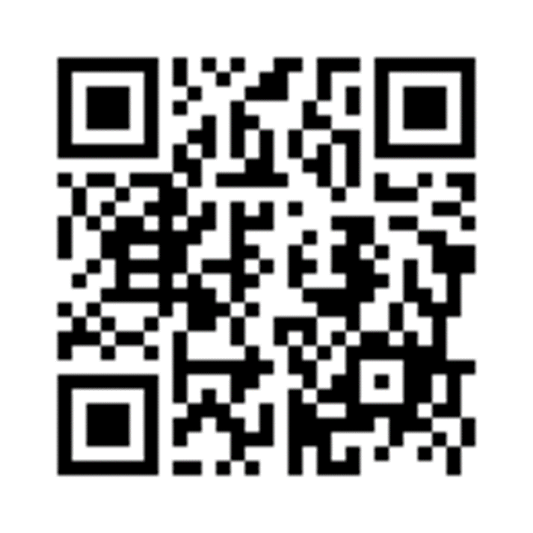
Тематика для работы Республиканской методической площадки на 2026/2027 учебный год (проект)
https://forms.gle/7dGB783wGxCHf11R7

Slide 14
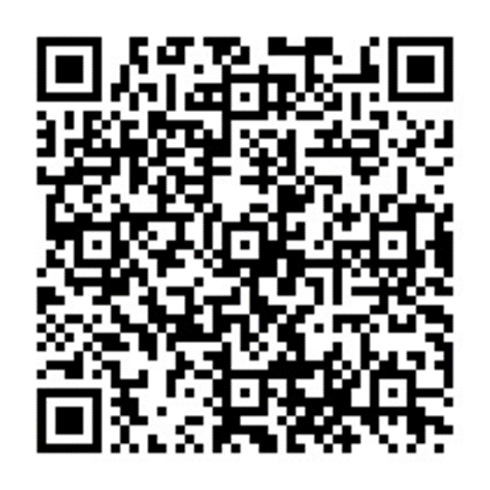
Анкетирование для руководителей социально-педагогических центров
https://forms.gle/xQDfa7sin5jHuUMK7

Slide 15


Slide 16
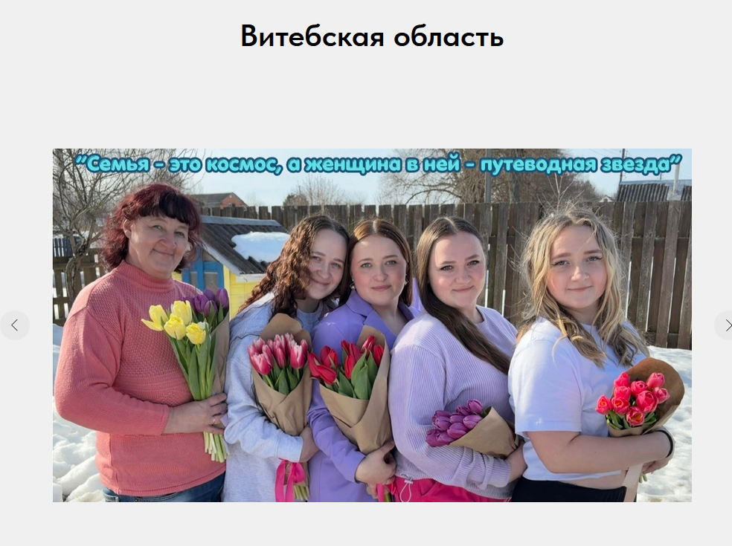
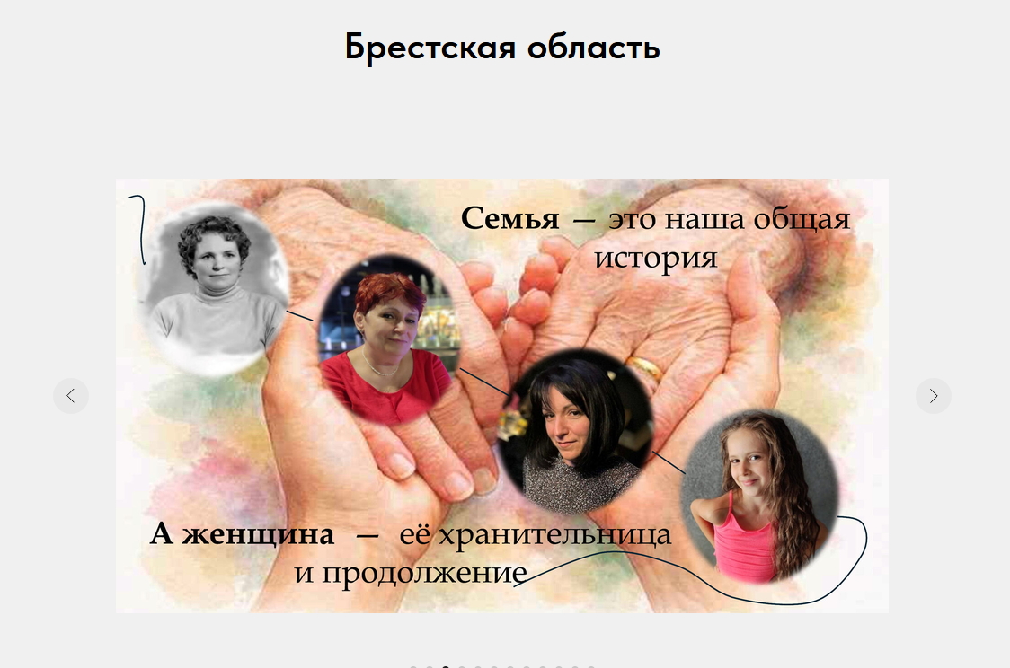

Slide 17

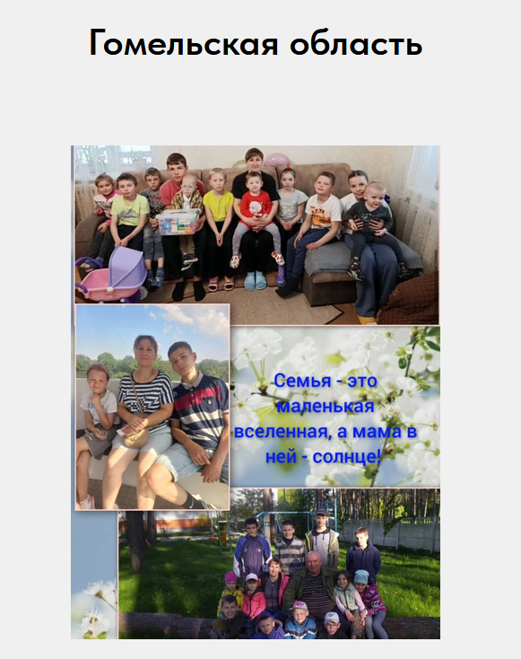

Slide 18


Slide 19
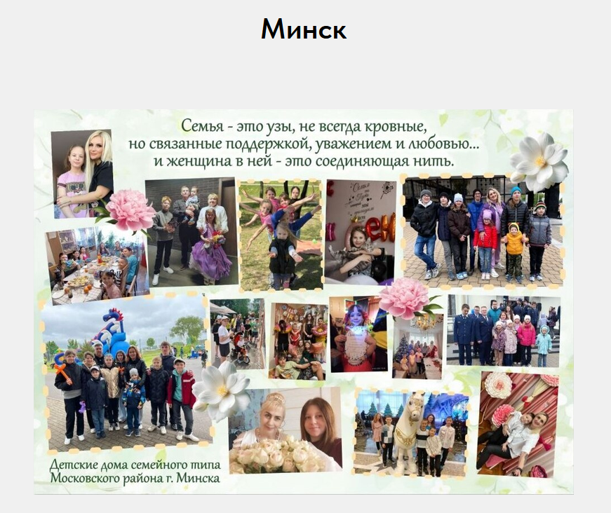
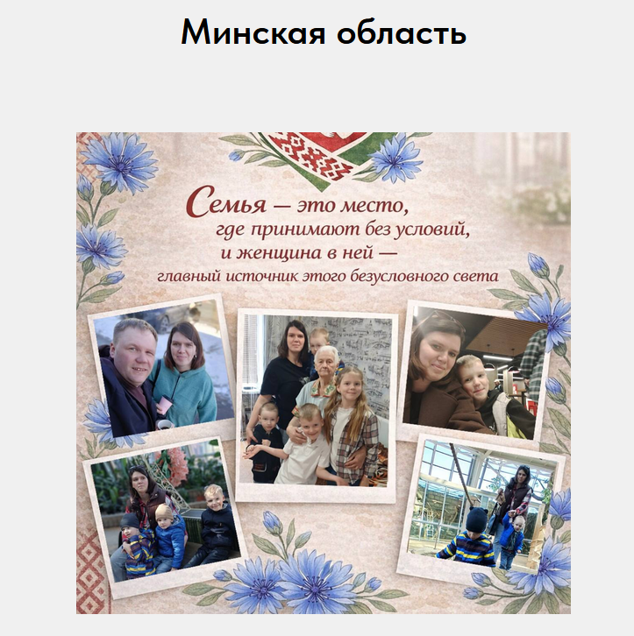

Slide 20
